Slide 1

อาสาบริจาคหนังสือ
BOOK TO SCHOOL

Slide 2
วัตถุประสงค์
เพื่อเพิ่มโอกาสในการเข้าถึงหนังสือและแหล่งความรู้
ที่มีคุณภาพให้แก่โรงเรียนที่ขาดแคลน
เพื่อส่งเสริมพฤติกรรมรักการอ่านและปลูกฝังจิตสำนึกการแบ่งปันผ่านกิจกรรมจิตอาสา

Slide 3
เป้าหมายและตัวชี้วัด
บุคลากร กตส. รวบรวมหนังสือ
และร่วมบริจาคให้แก่ โครงการ Books To School
ระยะเวลาดำเนินการ
เดือนธันวาคม 2568

Slide 4
วิธีการดำเนินงาน
บุคลากร กตส. ร่วมบริจาคหนังสือผ่านทางโครงการ
Books To School ซึ่งจะถูกส่งต่อไปยังโรงเรียนต่างๆ
โดยการร่วมส่งต่อหนังสือที่ตู้ BOOKS TO SCHOOLS
ณ สถานที่ที่โครงการกำหนด

Slide 5
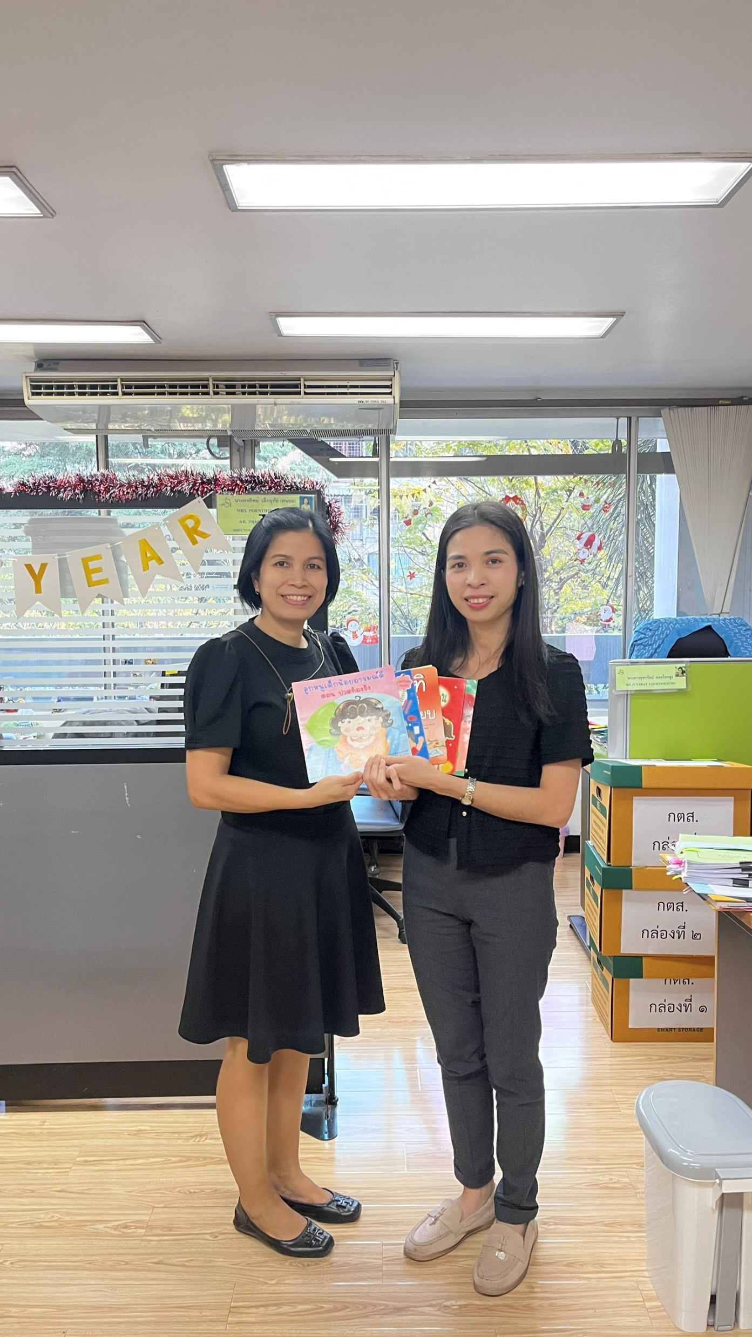

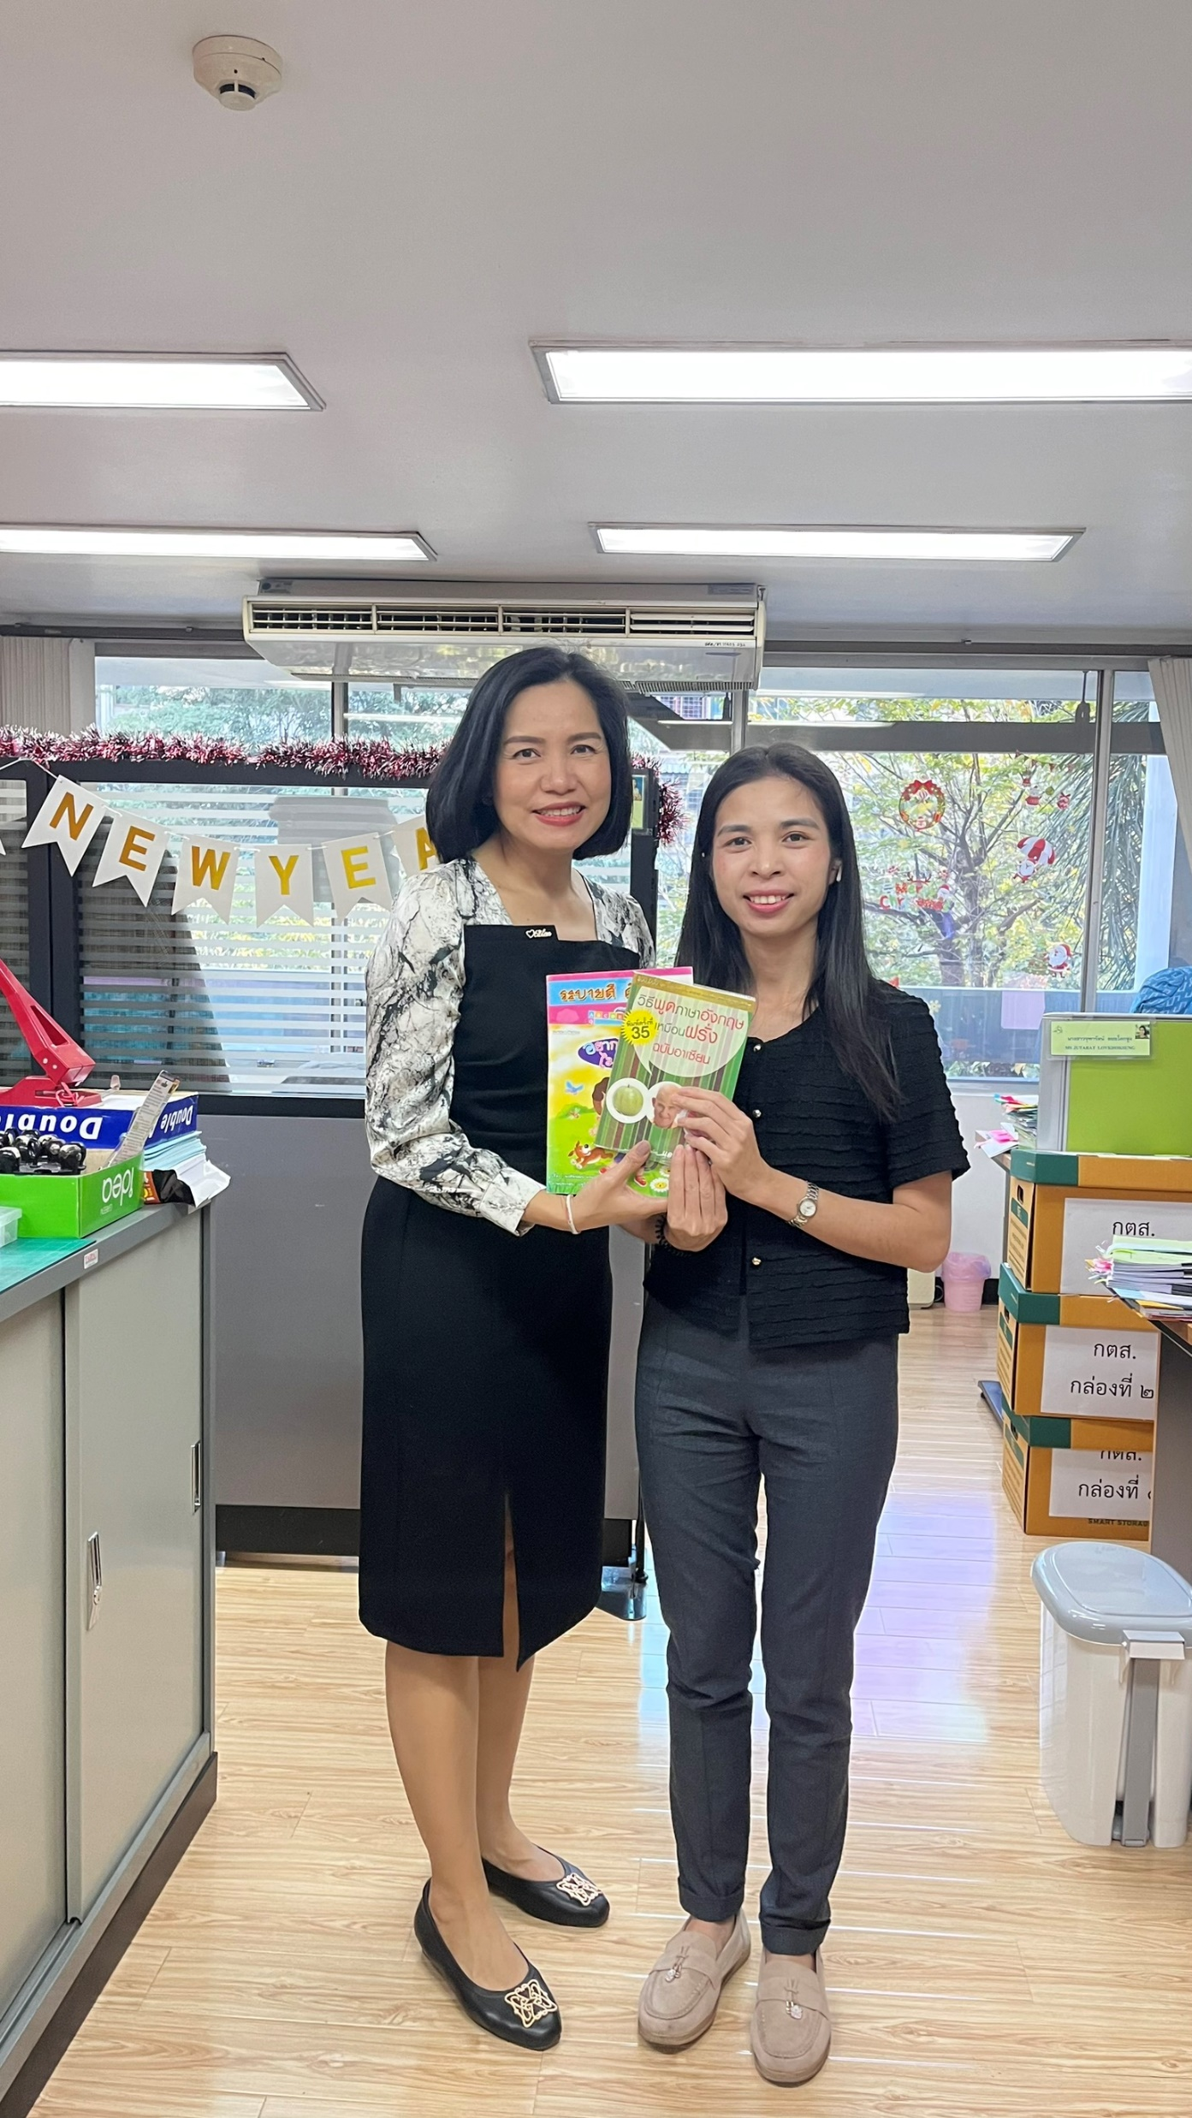
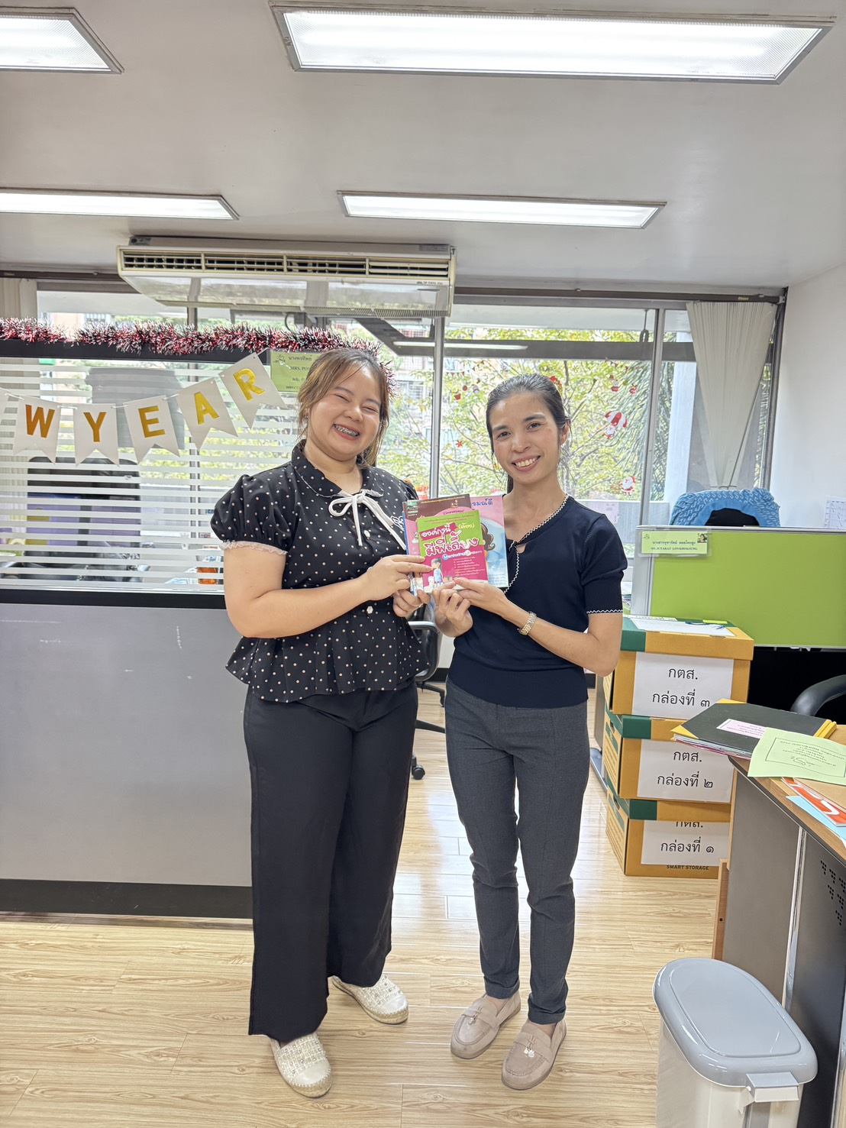
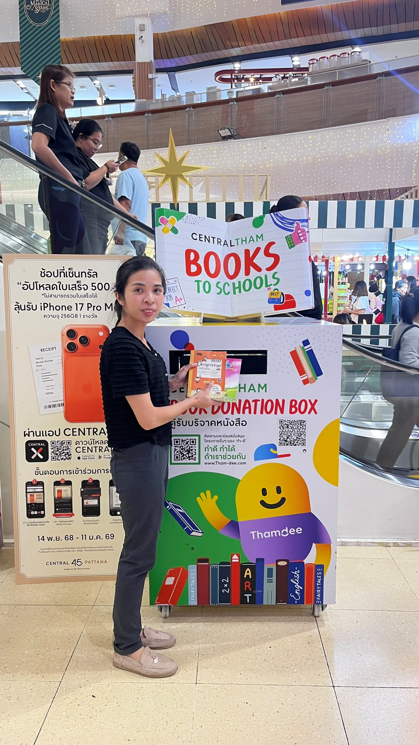
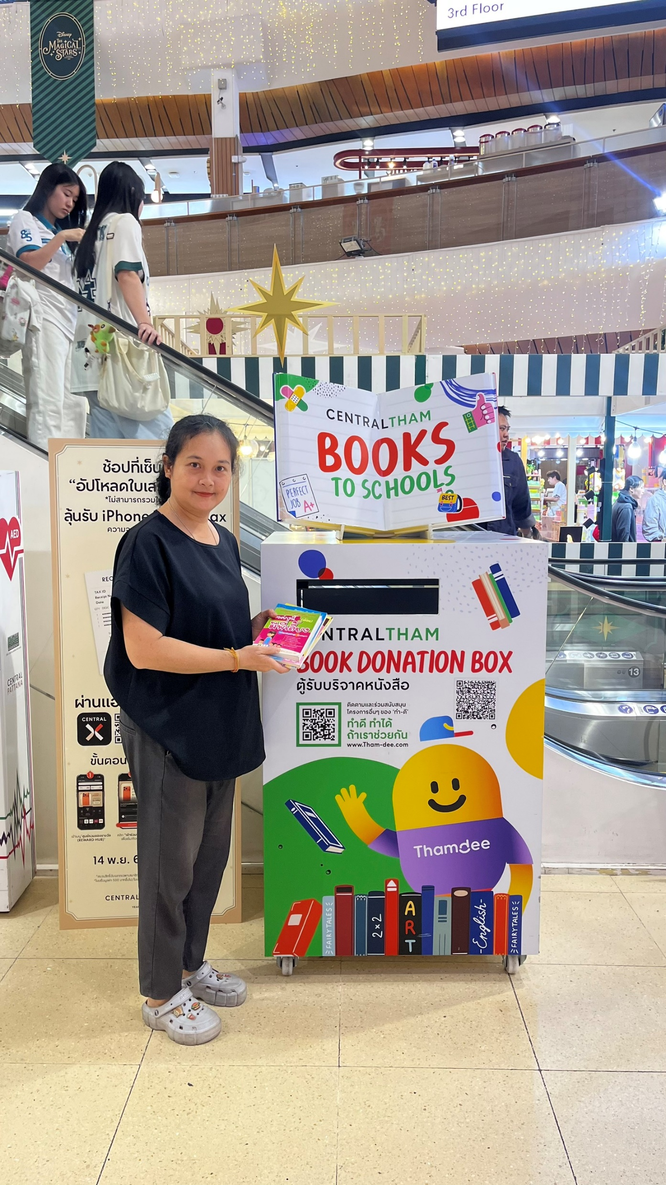
ผลการดำเนินงาน

Slide 6
การเปลี่ยนแปลงพฤติกรรม
บุคลกร กตส. มีทัศนคติที่ดีต่อการแบ่งปัน
และเห็นคุณค่าความสำคัญของสื่อการศึกษา
รวมถึงเข้าร่วมกิจกรรมจิตอาสาโดยสมัครใจ
มีจิตใจเอื้อเฟื้อเผื่อแผ่ และจิตอาสามากยิ่งขึ้น

Slide 7
ผลที่ได้รับ
บุคลากร กตส. มีส่วนร่วมและตระหนักถึงคุณค่าของการแบ่งปัน
ทำให้เกิดความร่วมมือในการสนับสนุนสื่อการศึกษาอย่างยั่งยืน
แนวทางการพัฒนา
การสนับสนุนให้มีส่วนร่วมการบริจาคหลากหลายโครงการมากขึ้น เช่น การบริจาคเสื้อผ้า การบริจาคสิ่งของ เป็นต้น

